Slide 1
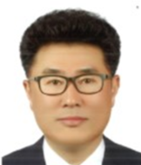
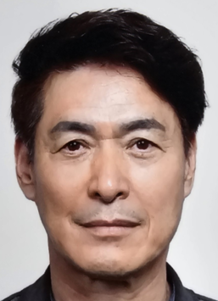
OOOO현장명
현장 비상대응 조직도 및 비상연락망
부현전기 본사
인적사고 발생 시 비상연락망
 | 대표이사
 | 대표이사 | 김홍수
 | 010-8908-8804
구 분 | 기관명 / 전화번호
고용노동부 | 현장 개설 시 관할 부서 검색 후 기입 요망
경찰서 | 현장 개설 시 관할 부서 검색 후 기입 요망
의료기관 | 현장 개설 시 관할 부서 검색 후 기입 요망 현장으로부터 00m ,차량이동 10분거리, 퇴근시간일 경우 119오토바이대원 호출 응급실입구 : 병원 후문
참고 사항
안전보건실 | 정상익과장: 010-6216-5201, 엄재복대리: 010-3501-4067
 | 본사 품질, 안전점검
 | 전무 | 조동문
 | 010-3117-1418
 | PM
 | 상무
 | 010-0000-0000
 | 상황총괄
 | 소장
 | 010-0000-0000
상황반
복구반
유도반
의료반
 | 상황반
 | 과장
 | 010-0000-0000
 | 복구반
 | 과장
 | 010-0000-0000
 | 유도반
 | 작업팀장
 | 010-0000-0000
 | 의료반
 | 과장
 | 010-0000-0000
 | 상황반
 | 부장
 | 010-0000-0000
 | 복구반
 | 대리
 | 010-0000-0000
 | 유도반
 | 작업팀장
 | 010-0000-0000
 | 의료반
 | 대리
 | 010-0000-0000
 | 상황반
 | 부장
 | 010-0000-0000
 | 복구반
 | 작업팀장
 | 010-0000-0000
 | 유도반
 | 작업팀장
 | 010-0000-0000
 | 의료반
 | 부장
 | 010-0000-0000

Slide 2
비상 시 대피로
🧯
🧯
🔴
➡️
대피로 사진 삽입
➡️
🧯
🟢
- 범 례 -
🔴 현 위치 (You represent here)
🟢 비상 집결지 (Assembly Point)
➡️ 대피 동선 (화살표)
🧯 소화기 / AED 위치

